Slide 1
“Oftalmologiyada hamshiralik ishi” moduli • A-7 (Amaliy mashg‘ulot)
Ko‘ruv a’zosining shikastlarida tez tibbiy yordam ko‘rsatish va hamshiralik parvarishi. Oftalmologik ekspertiza
Muallif: Axmedova Roxila, “Oftalmologiya” fani o‘qituvchisi
Shahrisabz Abu Ali ibn Sino nomidagi jamoat salomatligi texnikumi
Notes:
Assalomu alaykum! Bu amaliy mashg‘ulotda ko‘z shikastlarida birinchi yordam, bog‘lamlar, operatsiyaga tayyorlash va ekspertiza tekshiruvlarini o‘rganamiz.

Slide 2
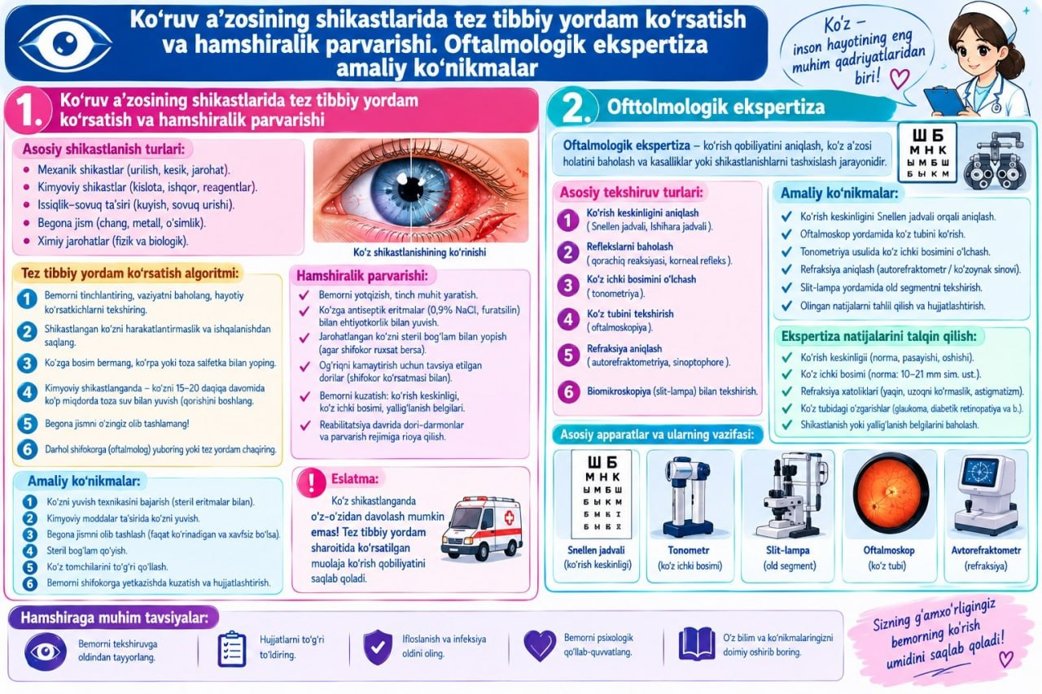
Mashg‘ulot rejasi
Birinchi yordam
Bog‘lamlar va parvarish
O‘sma va ekspertiza
Oftalmologiyada hamshiralik ishi | Axmedova Roxila
2/9
Notes:
Mashg‘ulot uch qismdan iborat. Vaziyatli masalalar va mulyajda mashqlar bajariladi.

Slide 3
Shikastda ketma-ketlik
Tinchlantirish
Sabab va vaqtni aniqlash
Ko‘rishni tekshirish
Yordam, hujjat, yo‘llanma
Oftalmologiyada hamshiralik ishi | Axmedova Roxila
3/9
Notes:
Bemorni tinchlantiring, shikast sababini aniqlang, ko‘rishni tekshiring, ko‘zni ko‘zdan kechiring, yordam ko‘rsating, hujjatni yozing va kerak bo‘lsa, bo‘limga yuboring.

Slide 4
Kontuziyada yordam
Muzli xaltacha: 10–15 daqiqa
Antiseptik tomchi
Binokulyar bog‘lam
Gifema: yarim o‘tirgan holat
Oftalmologiyada hamshiralik ishi | Axmedova Roxila
4/9
Notes:
Birinchi soatlarda salfetkaga o‘ralgan muzli xaltacha o‘n-o‘n besh daqiqa qo‘yiladi. O‘rta va og‘ir darajada binokulyar bog‘lam qo‘yiladi va bemor yotgan holda yuboriladi.

Slide 5
Kuyishda yuvish
Darhol boshlash
20–30 daqiqa
Qovoqni ag‘darish
Bemor har tomonga qaraydi
Oftalmologiyada hamshiralik ishi | Axmedova Roxila
5/9
Notes:
Yuvish darhol boshlanadi va yigirma-o‘ttiz daqiqa davom etadi. Yuqori qovoq ag‘darilib, qoldiqlar olinadi. Teshib o‘tgan yarada esa ko‘z yuvilmaydi.

Slide 6
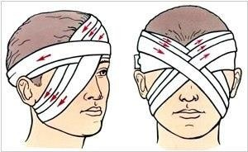
Bog‘lamlar
Monokulyar
Binokulyar
Bosim bermaslik
Oftalmologiyada hamshiralik ishi | Axmedova Roxila
6/9
Notes:
Shikastda ko‘pincha binokulyar bog‘lam qo‘yiladi, chunki ko‘zlar birga harakatlanadi. Bog‘lam ko‘zni bosmasligi, quloq ochiq qolishi kerak.

Slide 7
Shoshilinch operatsiya
Tahlillar
Qoqshol himoyasi
Oxirgi ovqatlanish vaqti
Sog‘lom ko‘zni kuzatish
Oftalmologiyada hamshiralik ishi | Axmedova Roxila
7/9
Notes:
Tahlillar olinadi, qoqshol himoyasi aniqlanadi, oxirgi ovqatlanish vaqti so‘raladi, rozilik varaqasi rasmiylashtiriladi. Operatsiyadan keyin sog‘lom ko‘z ham kuzatiladi.

Slide 8
Ekspertiza
Tuzatishsiz va tuzatish bilan
Ko‘ruv maydoni, rang
Hujjatlarni tayyorlash
Xulosa: shifokor
Oftalmologiyada hamshiralik ishi | Axmedova Roxila
8/9
Notes:
Ekspertiza uchun ko‘rish tuzatishsiz va tuzatish bilan tekshiriladi, ko‘ruv maydoni, rang va binokulyar ko‘rish baholanadi. Hamshira natijani aniq yozadi, xulosani shifokor beradi.

Slide 9
Xulosa
Ketma-ketlik
Tezlik
Aniq hujjat
Oftalmologiyada hamshiralik ishi | Axmedova Roxila
9/9
Notes:
Xulosa: ketma-ketlik, tezlik va aniq hujjat shikastda eng muhim. Endi muolaja trenajyori bilan mashq qiling.

